Slide 1
POHÁDKA O SLUNÍČKU, KTERÉ PLAKALO

Slide 2
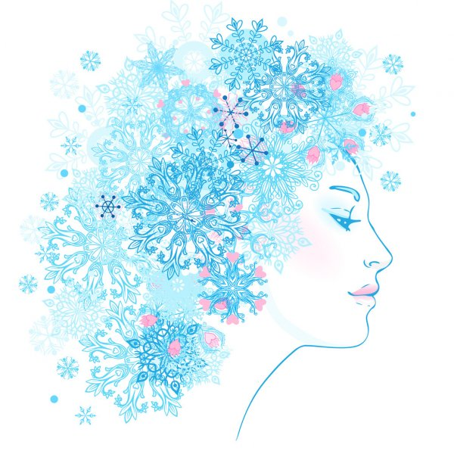

Blížil se konec zimy. Paní Zima věděla, že je nejvyšší čas ukončit svou vládu.
Nastala chvíle předat svou korunu Jaru.

Slide 3
Ale Jaro nepřicházelo. Místo něj se vrátilo uplakané sluníčko.
Podívalo se na Zimu a smutně řeklo:
Víš, drahá paní Zimo. Já jsem přes zimu tak dlouho spinkalo, že jsem kvůli tomu dočista zapomnělo, jak Jaro vypadá. Jak mám převzít korunu a vládnout, když ani nevím, jak Jaro vypadá? Kdo mi pomůže? Ach, jak jsem utrápené!

Slide 4
Zima pohladila sluníčko po jeho zlatých paprscích a pošeptala mu:
Sluníčko milé, nebuď tak smutné. Já nevím, jak vypadá Jaro. Vím, jak vypadají mrazy, led a sníh. Ale znám někoho, kdo Ti pomůže vzpomenout si, jak Jaro vypadá.

Slide 5
Sluníčko přestalo plakat, ale stále se neusmívalo.
A Zima odpověděla:
Tak kdo mi tedy pomůže?
No přece děti! Ty si přece pamatují úplně všechno!

Slide 6
Sluníčko se konečně trochu usmálo. Vědělo, že má paní Zima pravdu.
Děti, prosím, pomůžete mi?
Pomůžeme sluníčku vzpomenout si, jak vypadá Jaro?

Slide 7






ÚKOL 1: Vyber počasí, které je pro Jaro typické.

Slide 8
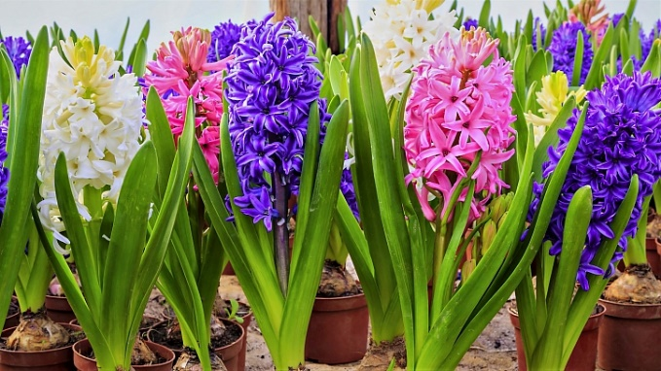
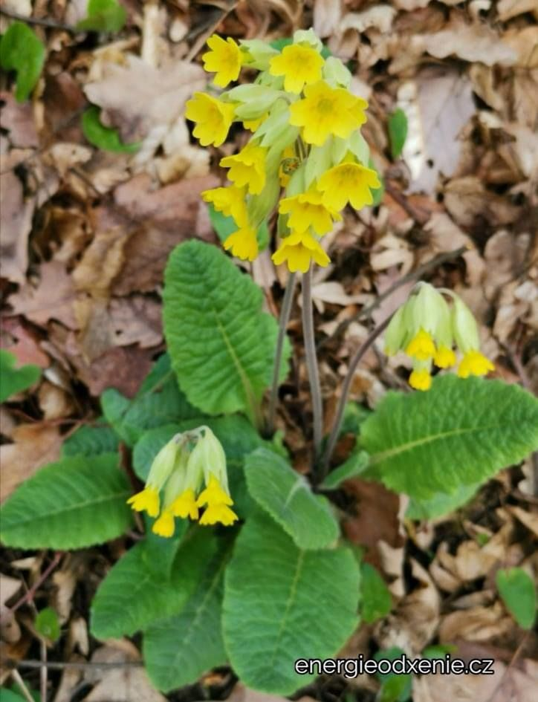
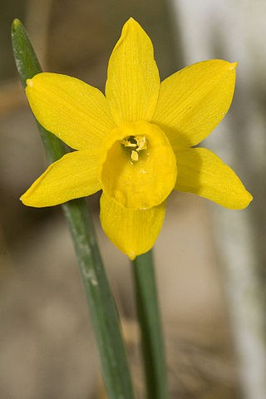
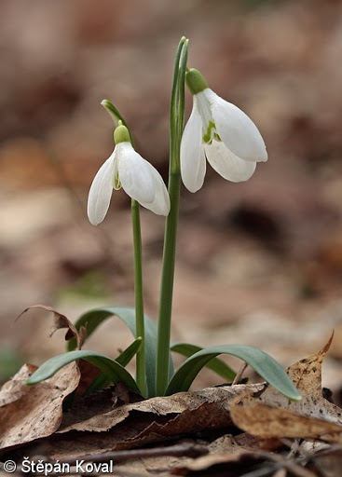
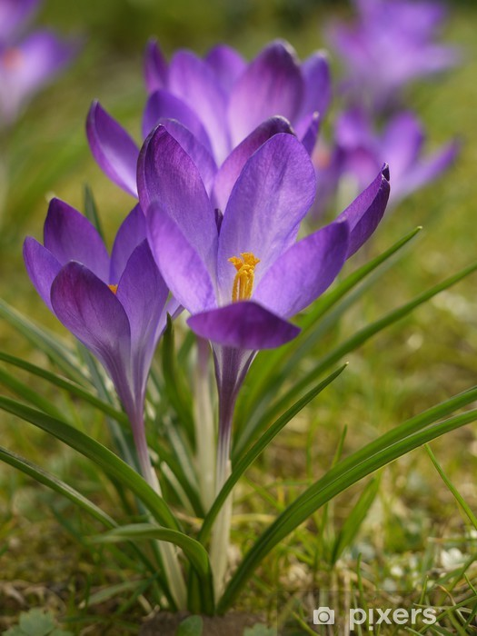
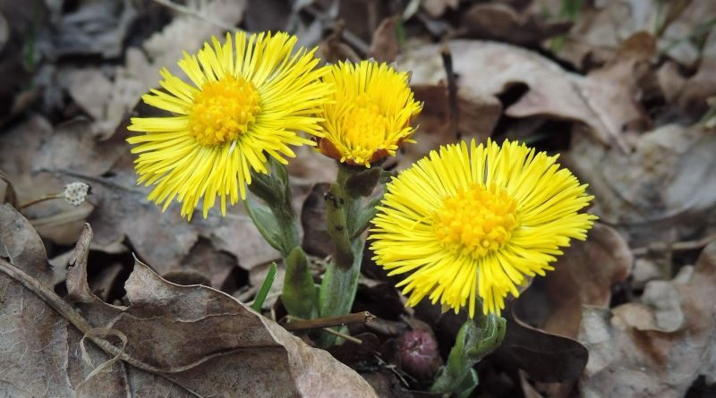
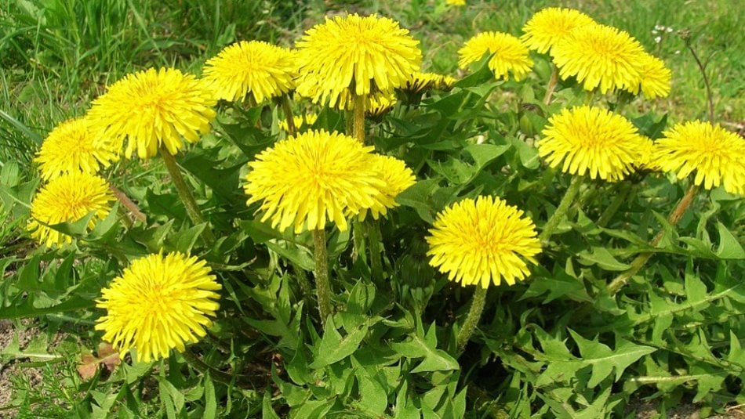
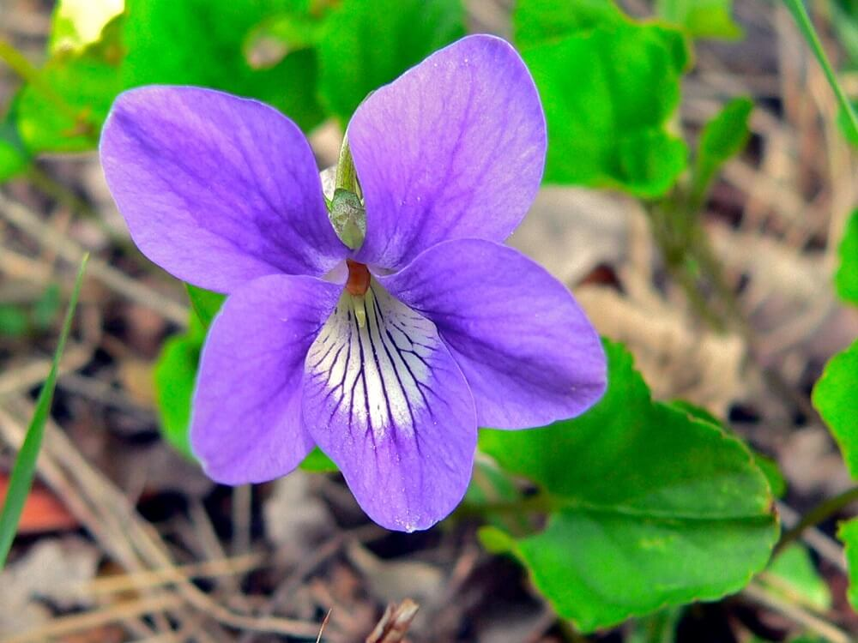
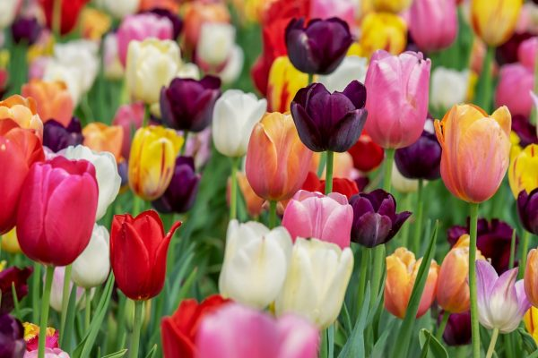
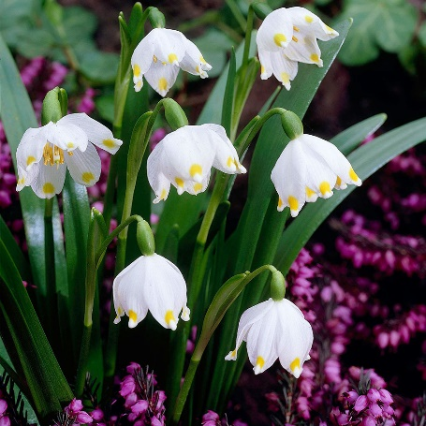
ÚKOL 2: Na jaře roste mnoho krásných, voňavých květin. Umíme je pojmenovat?

Slide 9
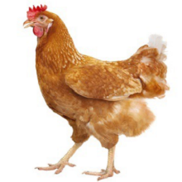
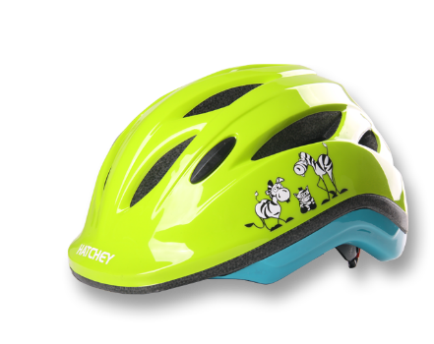
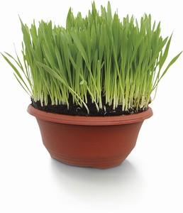
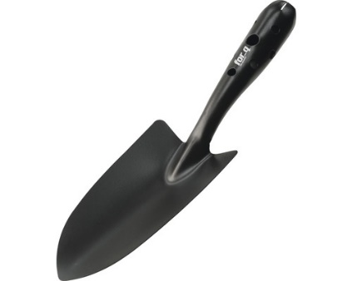

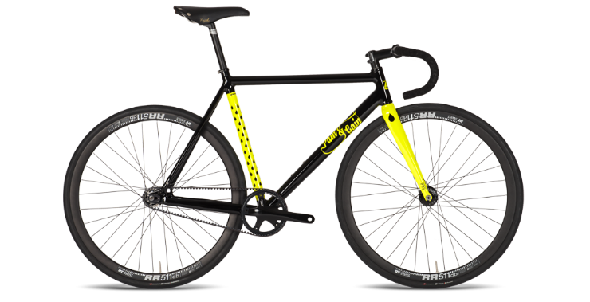
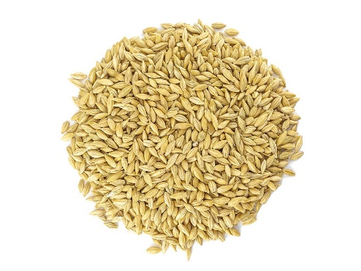
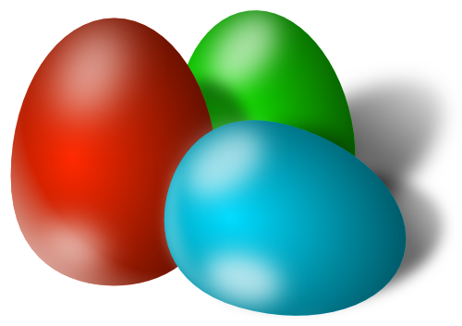
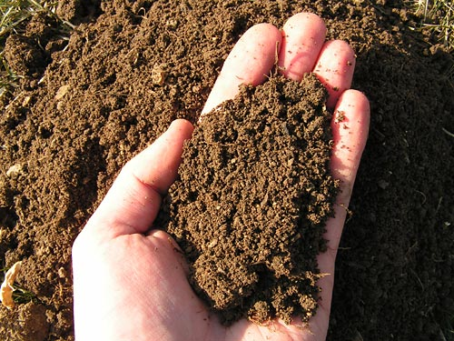
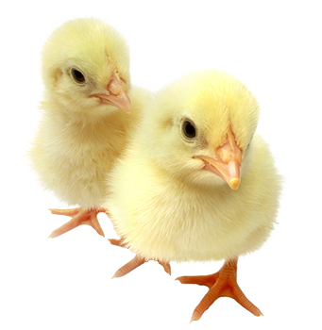
ÚKOL 3: Co k sobě patří?

Slide 10

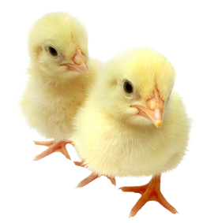
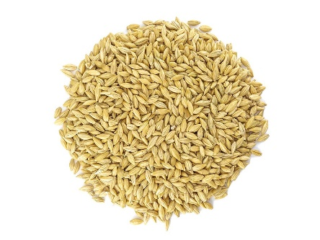

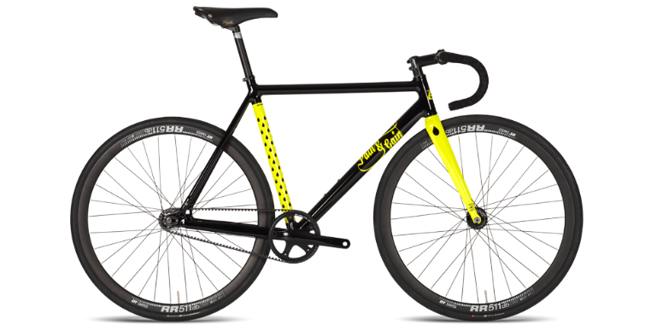
ÚKOL 3: Správné řešení.

Slide 11

Děti sluníčku velmi pomohly! Připomněly mu, jaké je na jaře počasí, jaké kvetou květiny a co v tomto čase dělají zvířátka a my, lidé.
Paní Zima mohla konečně sluníčku předat korunu a vládu v celé naší zemi.

Slide 12
Sluníčko se rozzářilo a díky němu bylo celé jaro krásné, barevné a voňavé.

